Slide 1

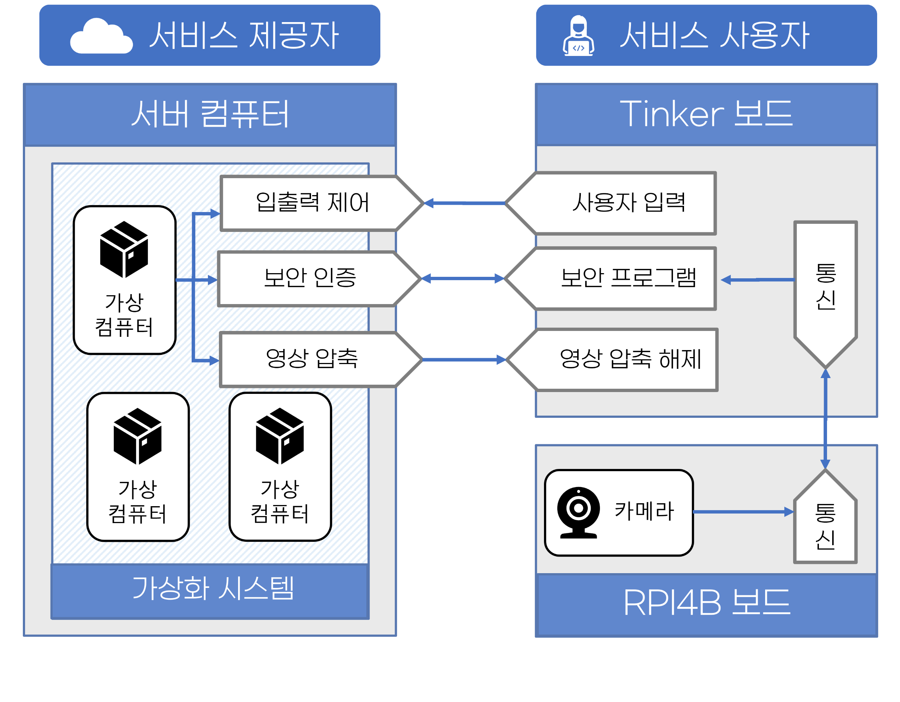
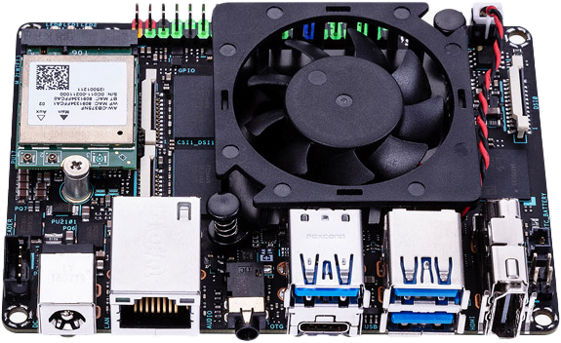
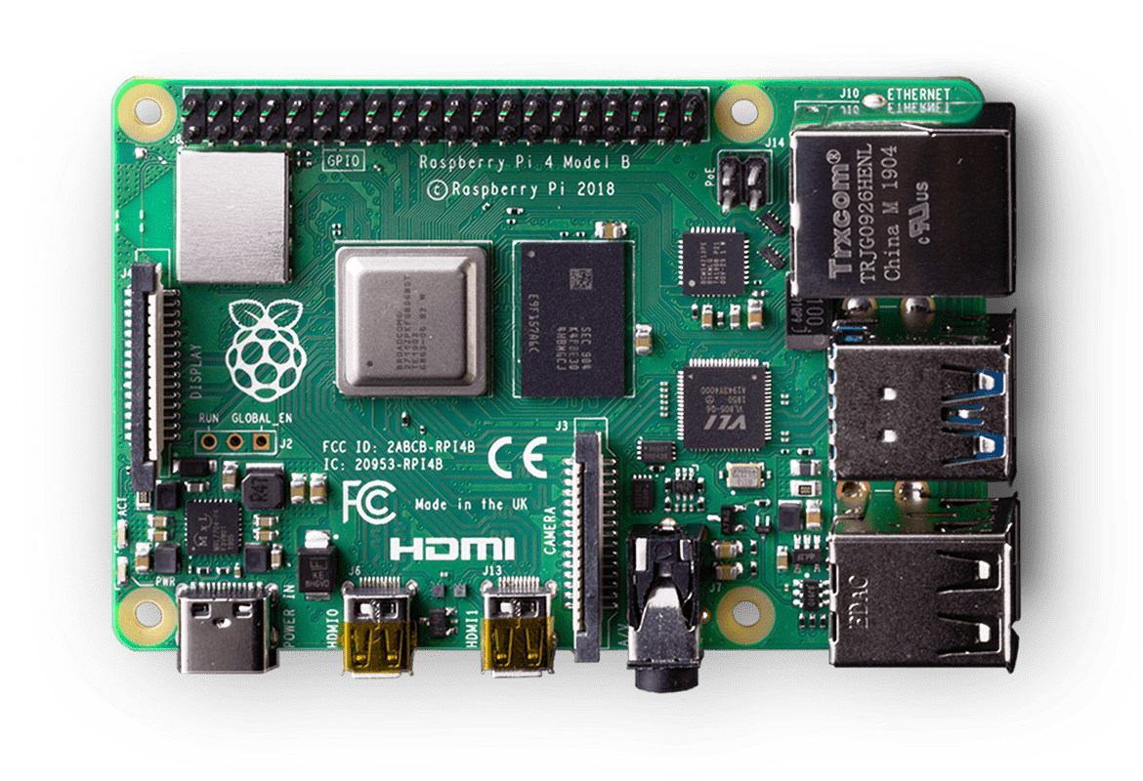
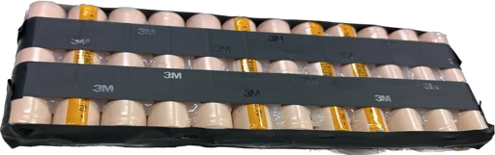

2022 DONG-EUI UNIVERSITY Casptone Design Contest
클라우드 노트북(Cloud Laptop)
*차주형, 곽배섭, 권태현, 박현준, #이현섭
ICT 공과대학 응용소프트웨어공학과
과제의 목적 및 필요성
제작과정 및 시험
문제 파악
- 공공기관이나 기업에서 컴퓨터를 구매 한 경우
8년 이상 운용하면서 노후화가 쉽게 발생함.
- “온라인 협업 솔루션(Zoom, MS Teams, Notion)”
도입이 증가하고 있음.
- 즉, 업무의 공간이 오프라인에서 온라인으로 전환 됨.
- 자연스럽게 정보보안 문제가 발생함.
해결 방안
- 컴퓨터 성능 저하와 노후화 문제를 해결한 경량 컴퓨터
- 신원확인과 중앙 통제가 가능한 컴퓨터 및 보안 솔루션
하드웨어 설계
- 노트북의 얇기에 적합한 작은 보드 두 개를 선택함.
- 외부 전력을 주요 보드에 인가 후 보조 보드에 분배함.
- 보드 간 데이터 전송을 위해 RS-232 통신 표준을 사용함.
- 외부 서버와 통신을 수행하기 위해 LTE 라우터 사용함.
- 배터리 셀을 4개 직렬 연결하여 휴대성 향상함.
소프트웨어 설계
- 서버에서 네트워크 트래픽을 감소하기 위해 사용자의
모니터의 해상도를 낮춤.
- 임베디드 시스템에서 영상 해상도 향상 기술을 활용하여
영상 해상도를 복원함. MVideoSR(2022년, VSR 논문)
- 보조 보드에서 dlib를 활용하여 사용자 식별함.
- 사용자 식별 후 클라우드 서버에서 가상 컴퓨터를 생성함.
개념설계
<서비스 제공자측>
- 서비스 이용 고객의 생체 정보를 대조하여 식별한다.
- 고객의 요구사항에 맞춰 가상 컴퓨터를 생성한다.
- 가상 컴퓨터에서 생성된 화면을 영상 압축 기술을 활용하
여이용 고객에게 전송한다.
<서비스 이용 고객측>
- 클라우드 노트북에 전원을 공급한다.
- 등록된 사용자의 생체 정보를 인식하여 잠금 해제한다.
- 서비스 제공자의 가상 컴퓨터에 접속한다.
- 딥 러닝을 통해 선명한 화질로 변환하여 제공한다.
기대효과 및 활용방안
기대 효과
- 컴퓨터의 노후화로 인한 운영효율 문제 해결.
- 업무 공간과 시간에 대한 종속적인 문제 해결.
- 다수의 사용자를 통제하고, 제어에 적합.
- 해킹에 대한 원천적인 방지 및 추적 시스템 제공.
활용 방안
- 보안이 중요한 기업 또는 출장이 잦은 기업.
- 구입 후 유지보수가 힘든 공공기관 및 학교.
- 시스템의 원격 업데이트가 필요한 업체.
표 1. 주요 부품
부품 | 주요 기능
 | Tinker Edge R : (주요 보드) ⦁ NPU가 탑재된 인공지능 보드 ⦁ 영상 해상도 향상 ⦁ 클라우드 서버와 통신
 | RPI 4B : (보조 보드) ⦁ 카메라 제어 ⦁ 사용자 식별 및 보안 모듈
 | 배터리 및 전력 모듈 ⦁ 시스템의 전력 공급
 | 클라우드 서버 ⦁ 가상 컴퓨터 생성 및 추적 ⦁ 외부 해킹 및 정보 보안
기타 사항
특허
- 출원 번호 : 10-2022-0125883
논문 명
- 단일 ISA 이기종 멀티 코어 구조를 위한 프로파일 기반 ArmCL 최적 스케줄 탐색

